Slide 1

第二篇 材料力学
第五章 材料力学概述
材料力学的任务
变形固体的基本假设
内力和应力
位移、变形与应变
杆件变形的基本形式

Slide 2


5-1 材料力学的任务
物体
变形
平衡
平衡方程
约束力
对变形体，构件在承受载荷的同时发生变形，变形达到一定值时构件处于平衡状态，对变形后的体系应用刚化原理。
变形为小变形，对力影响很小，可忽略。
列平衡方程用变形前尺寸。
等效力系定理不能乱用。
F
力不能任意移动，力偶不能在平面内移动。
F
F
F
F

Slide 3


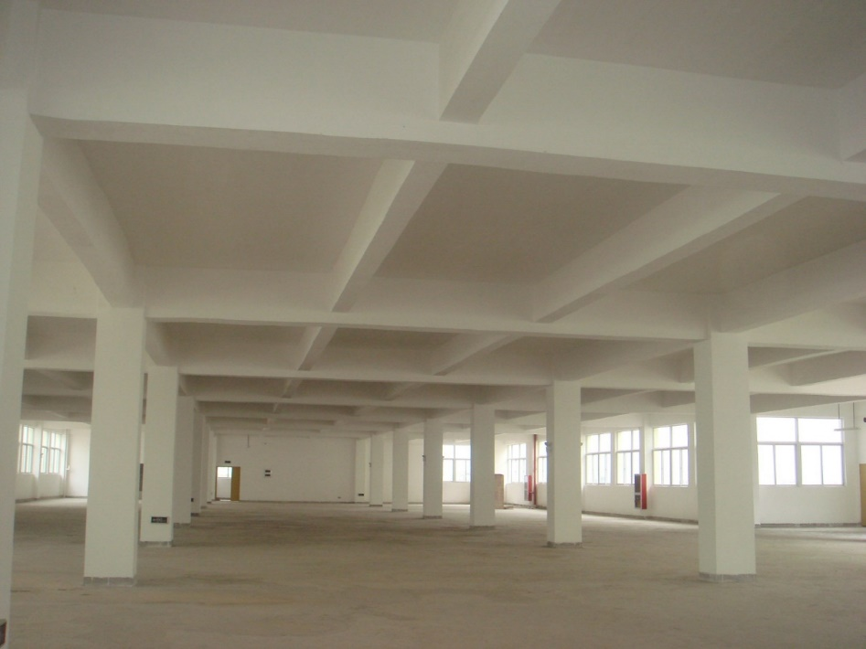
5-1 材料力学的任务
结构由若干构件(member or component )组成；
构件按几何形状可分为：杆(Bar) 、板(Plate) 、壳(Shell)、块体(Solid)四大类；

Slide 4
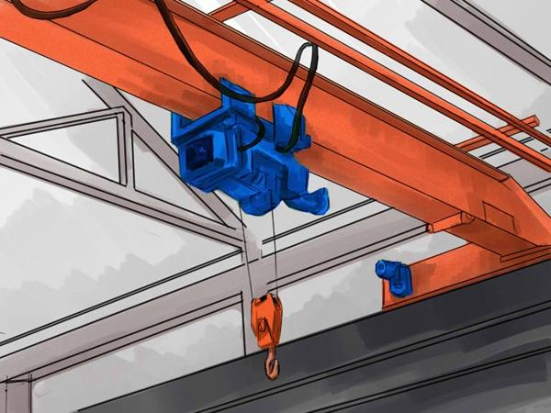

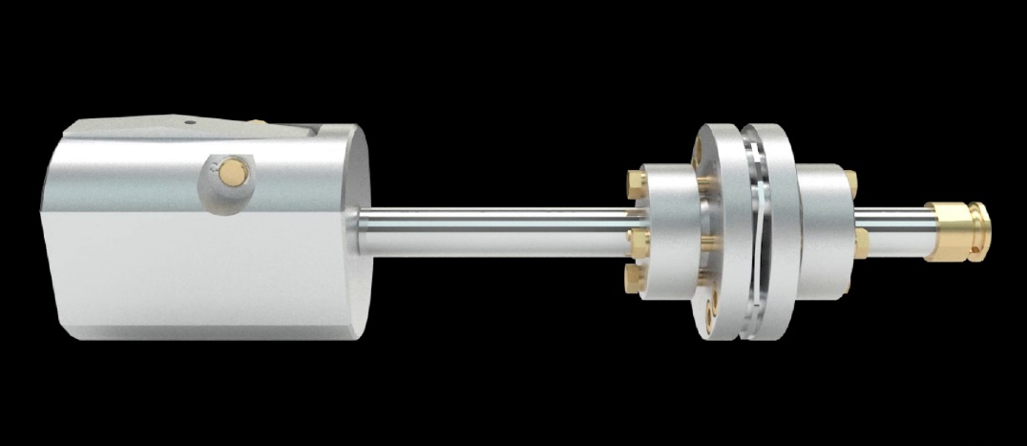
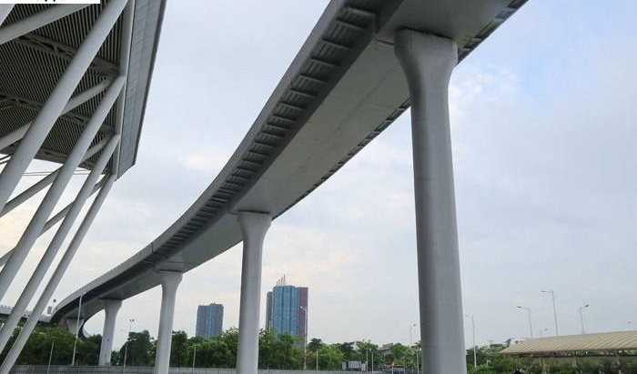
5-1 材料力学的任务
材料力学的研究对象----- 杆
一维弹性体，长度尺寸>>横截面尺寸
杆
梁
轴
柱

Slide 5


5-1 材料力学的任务
构件应具有足够的承受载荷的能力，简称承载能力；
构件的承载能力包括三个方面：
强度(Strength) ----构件抵抗破坏的能力
载荷作用下不断裂，载荷去除后不产生过大的永久变形.

Slide 6
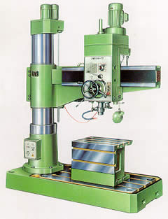
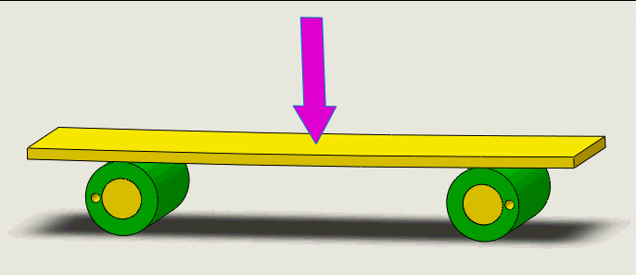
构件的承载能力包括三个方面：
刚度(Stiffness) ----构件抵抗变形的能力
载荷作用下的变形不超过工程允许范围。

Slide 7
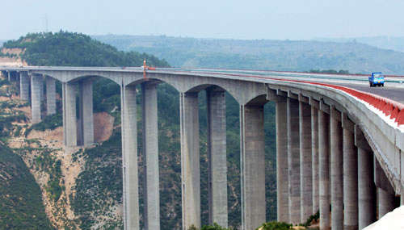

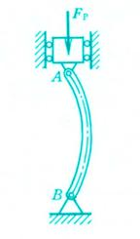
构件的承载能力包括三个方面：
稳定性(Stability) ----构件保持初始平衡形式的能力

Slide 8
5-1 材料力学的任务
材料力学是研究杆类构件承载能力的一门科学；
材料力学的主要任务: 根据构件的用途，在安全和经济前提下，对构件进行材料和截面的设计。
安全：用好的材料，多用材料
经济：用次的材料，少用材料
用材料力学的知识来解决！
矛盾！
材料力学的研究方法: 理论分析、实验研究、数值模拟
理论分析
测定材料的力学性能；解决某些不能全靠理论分析的问题
研究方法
实验研究
——
数值模拟

Slide 9
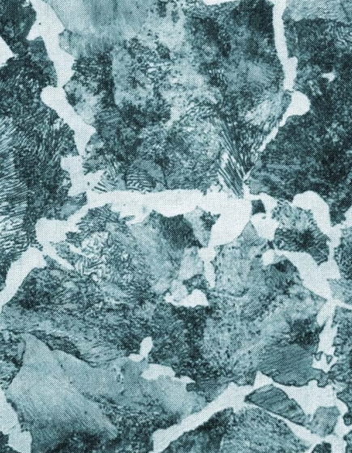

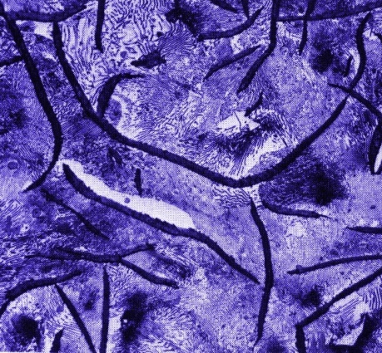
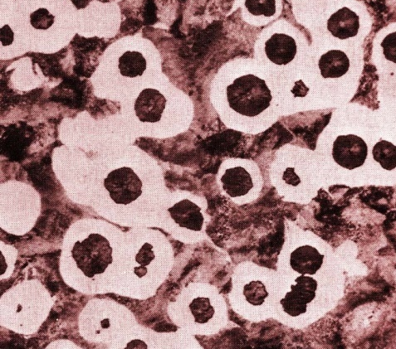
5-2 变形固体的基本假设
变形固体(Deformable Body) ：在力的作用下，会发生变形的固体。
灰口铸铁的显微组织
球墨铸铁的显微组织
普通钢材的显微组织
优质钢材的显微组织
Ⅰ. 连续性假设——无间隙、密实连续。
(1) 从受力构件内任意取出的体积单元内均不含空隙；
(2) 变形必须满足几何相容条件，变形后的固体内既无“空隙”，亦不产生“挤入”现象。

Slide 10

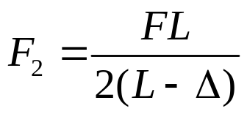

5-2 变形固体的基本假设
Ⅱ. 均匀性假设——各点处材料的力学性能相同。
Ⅲ. 各向同性假设——各点处各方向的力学性能相同。
IV. 小变形假设——构件在承受荷载作用时，其变形与构件的原始尺寸相比甚小，甚至可以略去不计。
不影响平衡与运动计算
F
F
Δ
L/2
L/2
L/2
L/2
F₁
刚体
F₂
F₁
F₂
变形体

Slide 11
5-2 变形固体的基本假设
变形固体的基本假设：
连续假设 (Continuity)
均匀假设 (Uniformity)
各向同性假设 (Isotropy)
小变形假设 (Small Deformation)
变形(Deformation) ：构件受力后，形状或尺寸发生的改变
弹性变形(Elastic Deformation)：卸载时能够消失或恢复的变形
塑性变形(Plastic Deformation)：卸载时不能消失或恢复的变形

Slide 12
5-3 内力和应力
外力(External Force )：作用在构件上的所有载荷和支座反力。
外力按形式可以分为：集中力、集中力偶、分布力和分布力偶。
外力按性质可以分为：
静载荷(Static Force)：载荷由零缓慢增加，到达某值后保持不变；
动载荷(Dynamic Force)：引起构件加速度的突加载荷或冲击载荷；
交变载荷(Alternating Force)：随时间作周期变化的载荷。

Slide 13
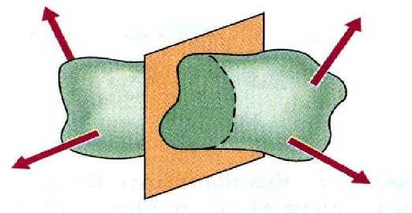
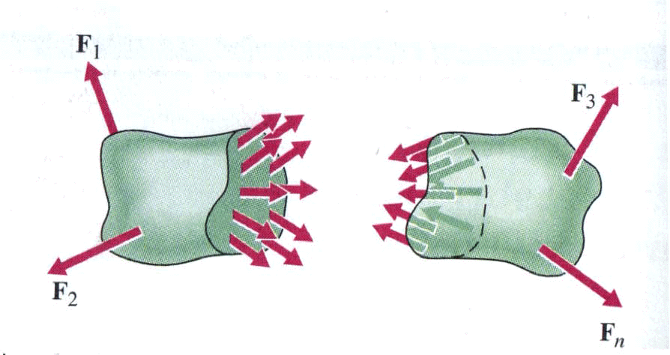
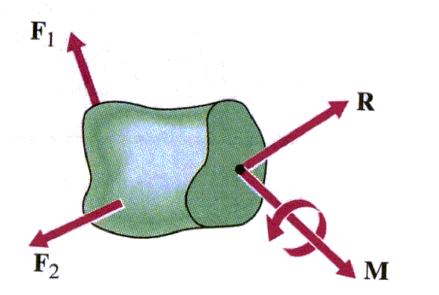
5-3 内力和应力
内力(Internal Force) ：在外力作用下，构件内各质点的相应位置发生了变化，从而引起的各质点间相互作用力的改变量，又称“附加内力”。
F₁
F₂
F₃
F_{n}
假想截面
(1)连续分布力系
(2)弹性体各部分受内力与外力作用而平衡
F₁
F₂
y
F₁
F₁
F_{R}
M_{y}
F_{sy}
O
F_{sz}
x
O
F_{N}
T
F₃
F_{n}
M
F₃
空间固定端
M_{z}
F₃
z

Slide 14
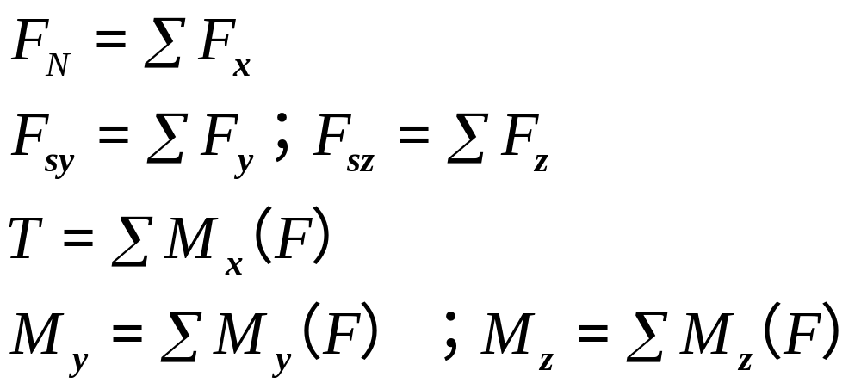
5-3 内力和应力
内力
y
F_{N}－轴力：产生轴向的伸长
或缩短变形；
F_{sy，} F_{sz} －剪力或切力：
产生剪切变形；
T－扭矩：产生扭转变形；
M_{y}，M_{z}－弯矩:产生弯曲变形。
F₁
M_{y}
F_{sy}
x
F_{sz}
O
F_{N}
T
M_{z}
F₃
z

Slide 15
5-3 内力和应力
内力随外力的增加而增加，直至构件发生破坏；
外力作用处未必破坏；内力才是杆件破坏的原因。
截面法(Method of Section)是确定内力的一种方法；
F
F
F
F_{N}
（1）一分为二
（2）去一留一
（3）平衡求解
内力在截面上是连续分布的，截面法只能确定截面上分布内力的合力（或合力偶矩）。

Slide 16
例 已知：F， L， a (暂不考虑自重)。
求：m-m截面上的内力。
F
a
解：1、在m-m截面将构件一分为二；
L
m
m
2、取构件上部作为研究对象；
3、受力分析；
4、列平衡方程：
∑F_{x} = 0
F_{s} = F
F
∑M = 0
M = Fa
讨论：
1、a增大，F_{s}不变，M增大
F_{s}
2、若考虑构件的自重……
M

Slide 17
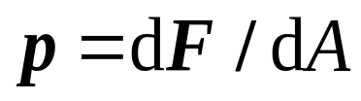
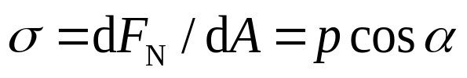
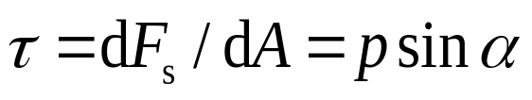
5-3 内力和应力
（A）
（B）
问题：A、B两根杆件，材料相同，内力是否相等？若F 同时增加，哪根杆件先发生破坏？
应力
应力(Stress)：内力分布的集度
F
F
全应力
(Whole Stress)
dF_{s}
dF
p
正应力
(Normal Stress)
τ
α
dF_{N}
dA
σ
切应力(剪应力)
(Shear Stress)
应力的单位：1MPa = 10⁶Pa= 10⁶N/m² =1N/mm²

Slide 18
5-3 内力和应力
应力概念的进一步理解:
● 材料力学中的“点”是物理点，不是几何点，有大小和形状，通常用围绕某点截取一个无限小的正六面体，称为单元体 (Element Volume) 。
● 单元体很小，可以认为:
(1)各个面上的应力均匀分布；
(2)相互平行的平面上，应力大小和性质完全相同。
● 构件中某点的应力既是点的位置的函数，也是过该点的截面方位的函数。

Slide 19
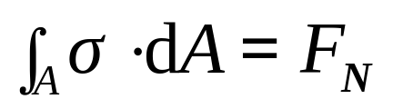
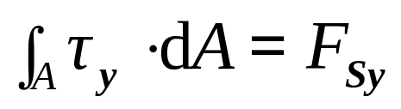
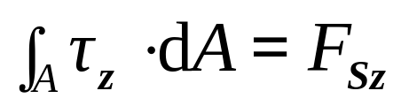
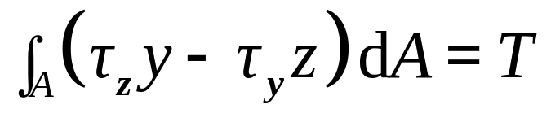
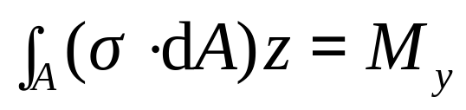
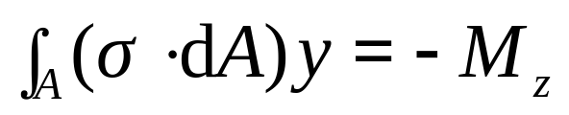
y
5-3 内力和应力
F₁
M_{y}
F_{Sy}
x
内力与应力的关系
O
F_{Sz}
F_{N}
T
y
F₃
M_{z}
z
τ_{y}
σ
τ_{z}
C
x
O
z
分布
外力
内力
应力
平衡
合成

Slide 20
5-4 位移、变形与应变
变形(Deformation)：
构件受力后各部分位置的改变；
F
θ
C
A
B
位移 (Displacement) ：
一点从A位置移动到B位置，AB连线称为该点的线位移；
一线段或截面发生旋转，转过的角度称为该线段的角位移；
理力研究刚体位移，材力研究变形(Deformation)位移。
构件变形--轴线的线位移和截面的角位移。
构件变形可以看成单元体变形累积的结果。

Slide 21
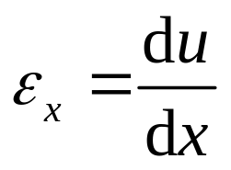
5-4 位移、变形与应变
应变(Strain)
α
y
dx
dy
90º ̶ γ
dx+du
dy
dx
β
dx
dz
x
γ
=
α
+
β
直角改变量
z
线应变（正应变）：线段相对的变形量（单位长度的改变量）
切应变（角应变）：直角的改变量
线应变反映了构件尺寸(Size)的变化；
切应变反映了构件形状(Shape)的变化。

Slide 22
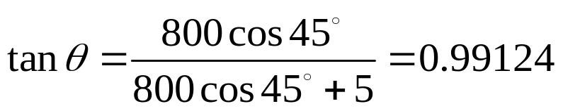

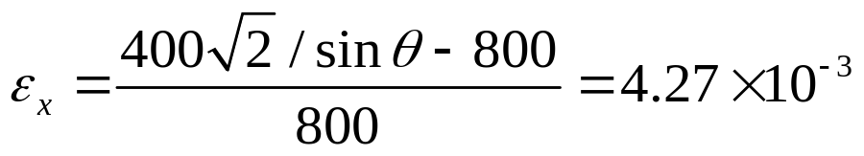
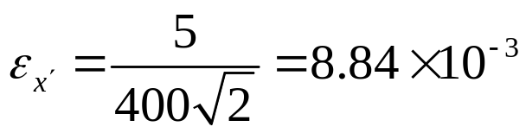
例 图示三角形平板沿底边BC固定，AB= AC =800mm，顶点A的水平位移为5mm。求A点的1. 切应变γ_{xy}；2.沿x轴的平均线应变；3.沿x′ 轴的平均线应变。
y
B
45°
A
θ
A′
x′
θ
45°
解：
C
x

Slide 23
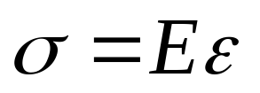
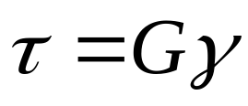

5-4 位移、变形与应变
应力与应变的关系--胡克定律 ( Hooke’s Law )
σ
σ
σ
E --弹性模量
(Modulus of Elasticity)
O
ε
尺寸改变
τ
τ
G -- 切变模量
(Shear Modulus of Elasticity)
τ′
O
γ
形状改变
正应力引起单元体尺寸的改变； 切应力引起单元体形状的改变。

Slide 24
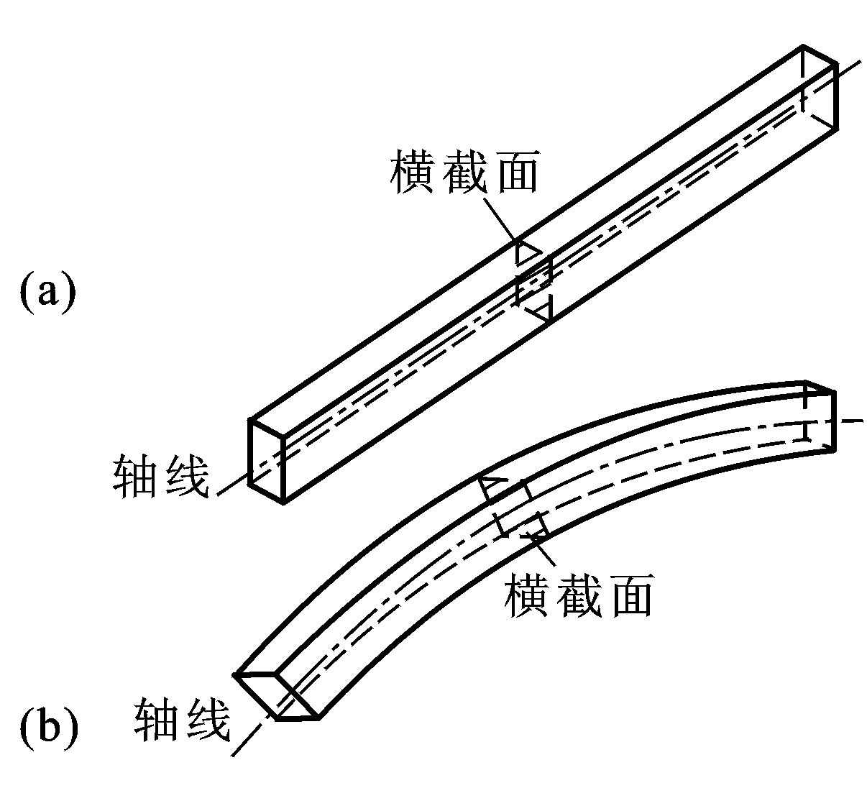
5-5 杆件变形的基本形式
直杆
等直杆
轴线
横截面
曲杆
变截面杆
主要几何因素：
横截面、轴线

Slide 25
5-5 杆件变形的基本形式
拉伸与压缩(Tension and Compression)
F
F
M_{e}
M_{e}
扭转(Torsion)
2F
M
M
弯曲
(Bending)
F
F
F
剪切(Shear)
F

Slide 26

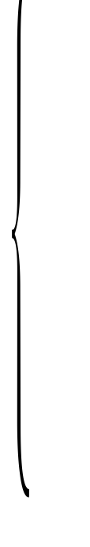

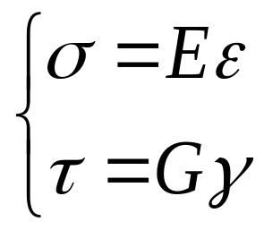

小结
材料力学的任务
安全、经济
全应力
内力
（截面法）
强度
应力
正应力
构件承载能力
切应力
胡克定律
线位移
线应变
刚度
位移
变形
角位移
切应变
稳定性
杆件的基本变形: 拉(压)、扭转、弯曲、剪切

